Slide 1
Lab-3 阵列+存储器系统设计
数字系统设计

Slide 2
任务
Lab2的数据搬运控制和mapping的逻辑，是在testbench里通过软件的方式完成的。
请利用Xilinx FPGA自带的高密度存储器BRAM，将矩阵预存到BRAM存储器中，通过硬件控制，完成矩阵到阵列的mapping。
按照标准论文的格式，提交你的论文报告（4-5页，中英文皆可），对实验数据和结论进行分析。部分实验数据可以放到附录中

Slide 3
指标和评分标准
大作业总分35分，其中报告部分占20分，指标实现部分占15分。
所有设计均需满足基本资源使用要求：LUT ≥ 4k，FF ≥ 1k，DSP < 3%。
定义性能指标 = (1 / (FF数量 + 0.25*LUT数量 + 100*BRAM数量)) * (综合后时钟最高频率 / 总计算时钟周期数)
指标实现部分的评分标准：
  性能指标 [0, 0.003)：0~8分；
  性能指标 [0.003, 0.01)：9~11分；
  性能指标 [0.01, 0.015)：12~14分；
  性能指标 [0.015, +∞)：15分；

Slide 4
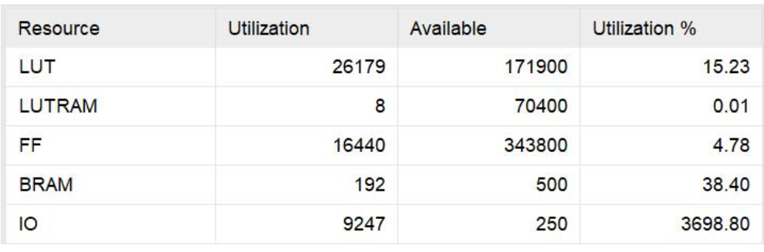
指标和评分标准
示例：性能指标的计算
如图所示的一个设计，最高频率100MHz，进行一次完整的计算耗时397102个周期，性能指标的计算方式如下：
性能指标= (1 / (16440 + 0.25*26179 + 100*192)) * (100MHz / 397102) = 0.00597
需在报告中进行计算

Slide 5
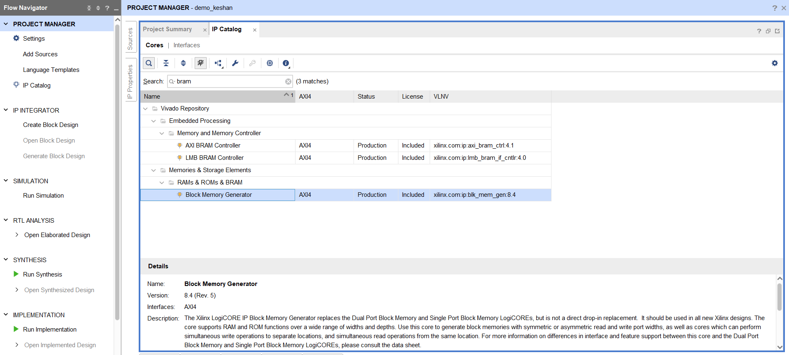
BRAM的生成与使用
①
②

Slide 6
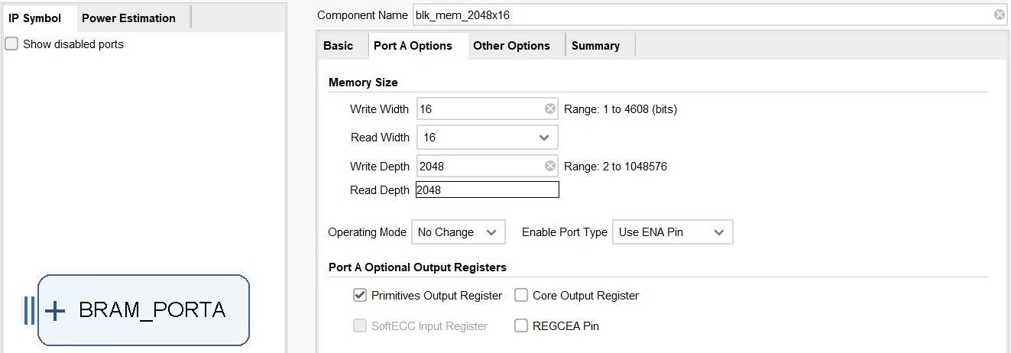
BRAM的生成与使用
在Port A Options中可以修改BRAM的读写规则，读写位宽和存储深度
可以换成其他模式，读写行为略有不同
对读写数据打一拍，可以去掉
请自行设置读写位宽（width）和读写深度（depth）以满足你的设计要求。读写深度*读写位宽即这个存储器可以存储的数据量

Slide 7
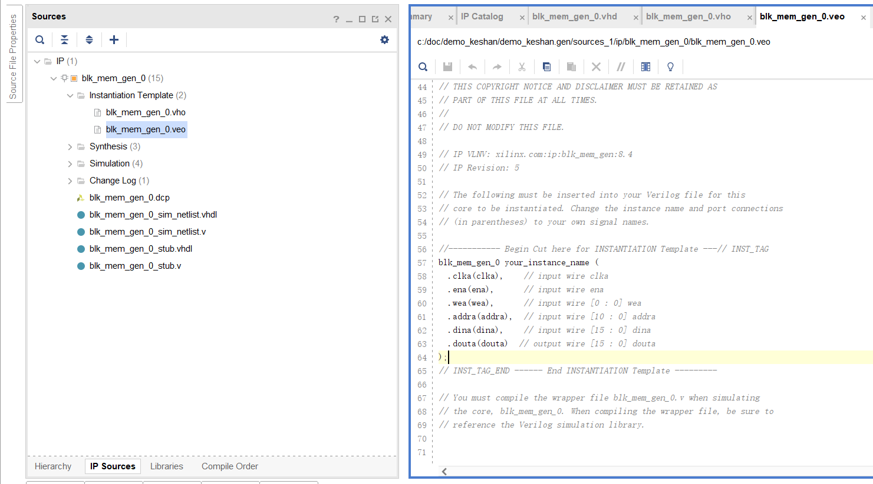
BRAM的生成与使用
点击ok后，点击generate。这时，可以在sources列表中看到生成的BRAM及其例化方式。

Slide 8
BRAM的生成与使用
BRAM端口解释
  clock为时钟端口
  ena为使能端口，读写时请保持高电平
  wea为写使能，写数据时请保持高电平，低电平为读数模式
  Addr为地址端口，根据地址读写数据
  Din为写数据，根据addr在指定深度写入数据
  Dout为读数据，根据addr在指定深度读出数据
如果想使用dual port memory模式，或者其他operating mode，与single port memory的使用类似，请自行查阅相关资料。

Slide 9
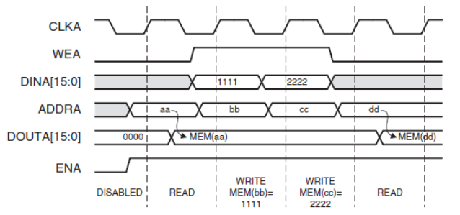
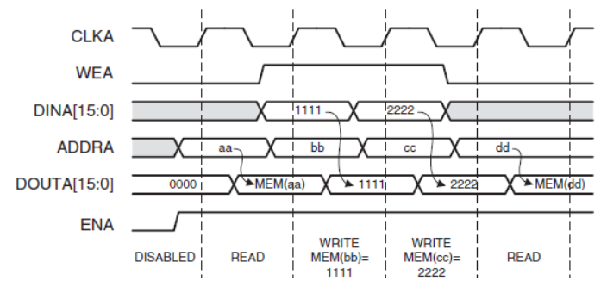
BRAM的operating mode
No change模式
No change 模式，写数据时，读端口（DOUTA）保持上一次读要求时（WEA低电平）数据的内容（MEM(aa)）
Write first模式
Write first模式，写数据时，读端口（DOUTA）保持上一次写要求时（WEA高电平）写端口（DINA）数据的内容

Slide 10
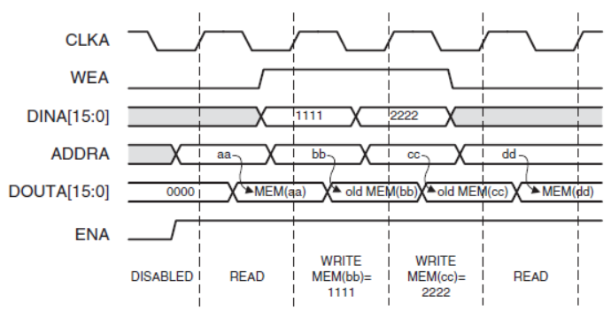
BRAM的operating mode
Read first模式
Read First模式，读端口（DOUTA）永远输出上一个时钟周期地址（ADDRA）所对应的MEM位置的内容（写入前的旧数据）
Primitives output register（影响读数据的行为）
  如果勾选，则DOUTA在两个周期后输出ADDRA要求位置的内容，优点是有更强的驱动能力（更高的读写时钟频率）。
  如果不勾选，则是在ADDRA信号一个周期后输出，与上述时序图一致。

Slide 11
BRAM的生成与使用
TIPS：
  通过testbench将数据搬运到BRAM中，然后通过计算使能信号开始矩阵计算工作。
  可以生成不同宽度和深度的BRAM一起使用。
  使用多块BRAM时，可以通过控制各个BRAM的CEA和WEA，选择读写哪一个BRAM。
  所提供的矩阵数据是高度稀疏的，可以尝试利用，进行稀疏计算。
附件中有BRAM的读写数据测例，可以参考学习BRAM的行为特性。Vivado工程文件是2024.1版本的，若版本不一致，可自行从BRAM_rd_wr_test.srcs文件夹下找到设计文件和仿真文件。

Slide 12
矩阵数据
数据采集自VGG-16网络中的第三层卷积层
Weight.txt[outch, inch, k1, k2]，按照k2-k1-inch, outch的格式存储。
  一共128行，对应128个output channel。
Activation.txt[inch, h, w]，按照w-h, inch的格式存储。
  一共64行，对应64个input channel。
Output.txt[outch, h, w]，按照w-h, outch的格式存储。
  一共128行，对应128个output channel
Activation_col.txt，对activation进行img2col展开后的数据格式，为二维矩阵，大小为[inch*k1*k2, h*w]。
Output_col.txt[outch, h*w]，是Weight与Activation_col进行矩阵乘后的结果。
对Output的结果，可以自行按照lab2的方式转回8bit。
可以使用原始weight和activation数据进行卷积计算设计，也可以使用weight和img2col展开后的activation_col数据进行矩阵计算设计。

